Slide 1
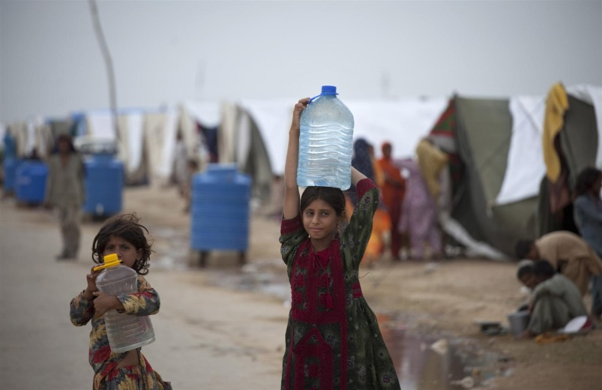
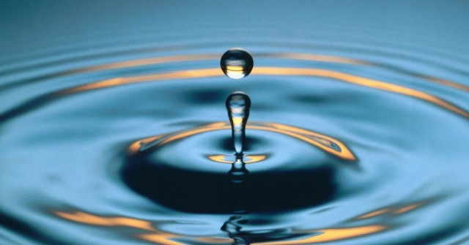
L’ACQUA
Mancanza d’acqua e povertà:
due problemi legati tra loro?

Slide 2
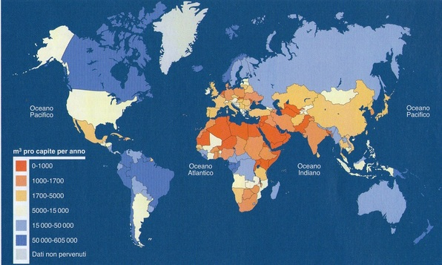
Distribuzione dell’acqua
Nel mondo tutte le persone dovrebbero avere a disposizione almeno 20 litri di acqua pulita a testa. Purtroppo per alcuni non è possibile, nel mondo vi sono realtà sconvolgenti e molto preoccupanti. Una persona che vive nel Regno Unito o in USA utilizza circa 50 l di acqua al giorno;molte persone meno fortunate sopravvivono con meno di 5 l di acqua contaminata al giorno. Proprio per questo i governi dovrebbero investire una percentuale sul fenomeno della distribuzione dell’acqua e dei servizi igienico-sanitari per fare un banale esempio, in Etiopia, il budget della difesa militare e dieci volte più alto dei fondi per il problema dell’ acqua e del sistema igienico sanitario. In Pakistan è addirittura 47 volte più alto. Gli scienziati che seguono il problema chiedono un aumento che varia dai 3 ai 4 miliardi di $ per cercare di riparare i danni. Questo aiuto farebbe anche diminuire i costi sanitari e di conseguenza ci sarebbe un guadagno per tutti.

Slide 3
DISTRIBUZIONE DEI CONTRIBUTI PER L’ACCESSO ALL’ACQUA,PER FASCE DI REDDITO IN PERCENTUALE

Slide 4
Questi grafici ci informano che la fascia che versa più contributi per l’accesso all’acqua è ovviamente la classe media.

Slide 5
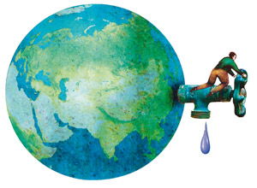
CONSUMO DELL’ACQUA
L’agricoltura è l’attività in cui viene sprecata la maggior quantità d’acqua. Molta però viene sprecata negli usi domestici e industriali. Noi sprechiamo molta acqua naturale ma in realtà disponiamo anche di acqua salata o già utilizzata una volta che si può depurare e utilizzare tranquillamente. Alcuni studi hanno dimostrato che se questo spreco continuerà tra non molto tempo molte persone vivranno in zone con carenza d’acqua e sarà impossibile rispondere alle necessità di tutti. A esempio un australiano consuma circa 1000 l di acqua potabile al giorno

Slide 6
I POVERI
I più poveri pagano di più un bene che dovrebbe essere garantito a tutti. Gli abitanti più poveri spendono una percentuale più alta dei ricchi per avere l’acqua. Nelle bidonville della Colombia il prezzo dell’acqua è il triplo del prezzo a Londra. Non stupisce quindi che l’acqua sia una delle cose più costose per le famiglie a basso reddito degli stati più poveri del mondo.

Slide 7
I diversi prezzi di uno stesso metro cubo di acqua per diverse città del mondo

Slide 8
LO STRESS IDRICO
Asia meridionale
Africa subsahariana
Stati arabi

Slide 9
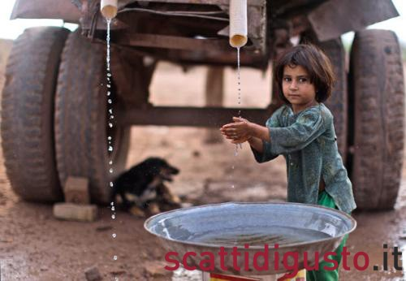
Sporcizia e malattie
Il diritto di accesso all’acqua non è garantito a tutti gli abitanti del mondi. Crisi idrica e igienica sono sempre più gravi e provocano la morte di 2 milioni di bambini l’anno. In città molto povere la gente defeca in buste di plastica che poi vengono buttate in fogne a cielo aperto per le strade delle città. Queste buste di plastica vengono chiamate “toilette volanti”. Spesso il fenomeno di povertà e carenza di acqua si presentano insieme anche se non sono sempre collegati.

